Slide 1
OTPORNOST MATERIJALA
Strain I. Posavljak
OM16-P4

Slide 2
3. ANALIZA NAPONA I DEFORMACIJA
3.1. Ravno stanje napona
3.1.1. Uvod u ravno stanje napona
Ravno stanje napona vlada u tankim pločama kod kojih je opterećenje raspodeljeno po debljini ili je svedeno u ravan srednje površi.
Na površinama tela, oslobođenim od opterećenja, takođe vlada ravno stanje napona.

Slide 3
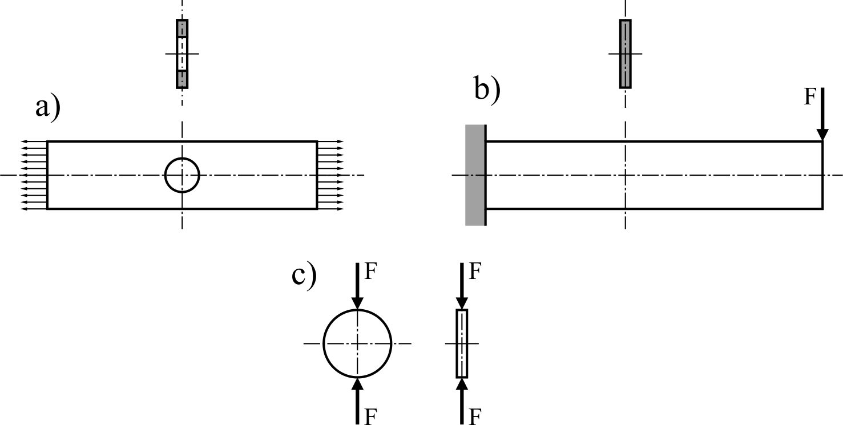
Sl. 3.1 Primer tankih ploča u kojima vlada ravno stanje napona: ravna epruveta sa centralnim otvorom (a), konzolna traka (b) i disk (c)

Slide 4
Tenzor napona za slučaj ravnog stanja napona:

Slide 5
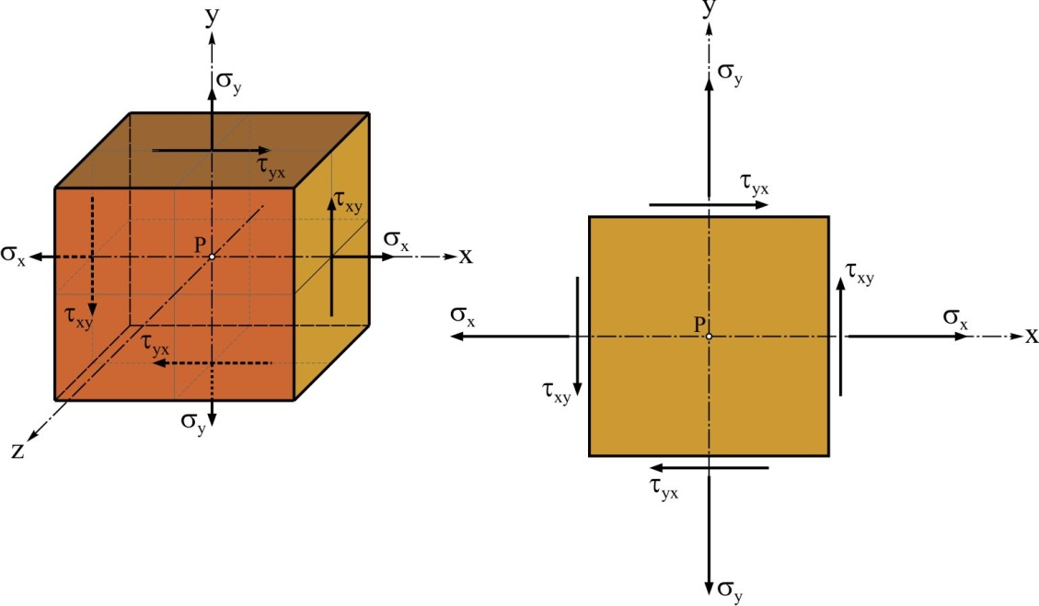
Sl. 3.2 Trodimenzionalna (levo) i dvodimenzionalna projekcija naponskog elementa za slučaj ravnog stanja napona (desno)

Slide 6
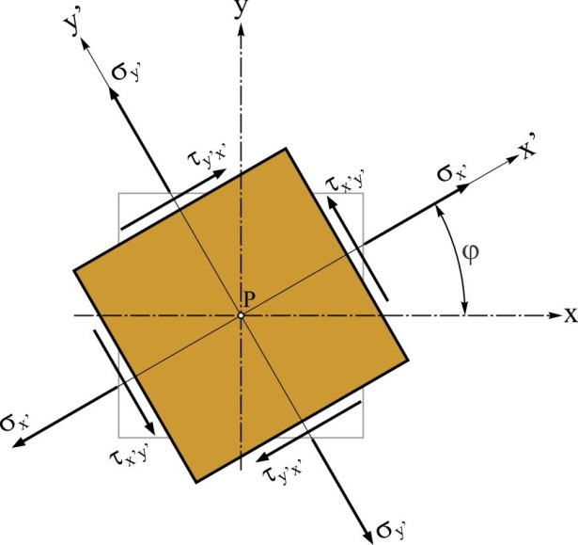
3.1.2. Transformacija komponenti tenzora
napona
Poznato:
Traži se:
Sl. 3.3 Naponski element za slučaj ravnog stanja napona koji odgovara x’y’ koordinatnom sistemu

Slide 7
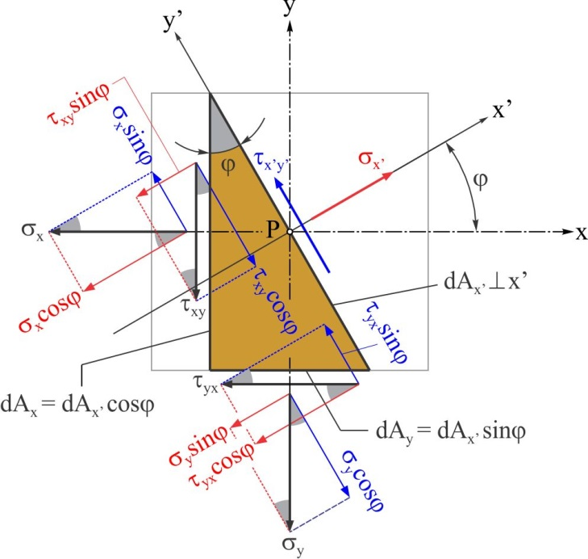
Sl. 3.4 Ravno stanje napona: Trougaona naponska prizma sa ucrtanim naponima koji na nju deluju

Slide 11
Transformacijski izrazi:

Slide 12
3.1.3. Naponi za međusobno normalne
ravni
Prva invarijanta napona.

Slide 13
Druga invarijanta napona.

Slide 14
3.1.4. Ekstremne vrednosti normalnih
napona

Slide 15
Ovo vredi za dva međusobno normalna pravca koji sa osom x zaklapaju uglove:

Slide 20
Ekstremne vrednosti normalnih napona zovu se glavni naponi, a odgovarajuće ravni i pravci, zovu se glavne ravni, odnosno glavni pravci.

Slide 21
Glavne napone s obzirom na uobičajene oznake
možemo sračunati pomoću izraza
objedinjeno napisanih u obliku:

Slide 22
Algebarski posmatrano, za glavne napone vredi:

Slide 23
3.1.5. Ekstremne vrednosti napona
smicanja

Slide 24
Ovo vredi za dva međusobno normalna pravca koji sa osom x zaklapaju uglove:

Slide 29
Predznak ekstremnih napona smicanja nema fizičko značenje.
Iz tog razloga se u proračunima čvrstoće koriste vrednosti maksimalnog napona smicanja.

Slide 32
3.1.6. Naponi smicanja za glavne ravni

Slide 33
U glavnim ravnima nema napona smicanja !

Slide 34
Još jedan dokaz da u glavnim ravnima nema napona smicanja !

Slide 35
3.1.7. Određivanje glavnih pravaca
Ako sa vrednošću ugla ϕ izračunamo
dobićemo da je
ili

Slide 36
Ako dobijmo da je
onda je uglom
određen glavni pravac 1 (pravac glavnog napona σ₁),
a uglom
određen je glavni pravac 2 (pravac glavnog napona σ₂).

Slide 37
Ako dobijemo da je
onda je uglom
određen glavni pravac 2 (pravac glavnog napona σ₂),
a uglom
određen je glavni pravac 1 (pravac glavnog napona σ₁).

Slide 38
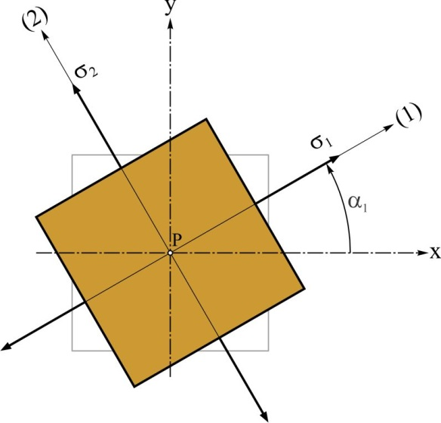
Sl. 3.5 Naponski element u vezi sa glavnim naponima

Slide 39
3.1.7. Ravni ekstremnih napona smicanja

Slide 40
Ugao π/4 je ugao odklona ravni ekstremnih napona smicanja od glavnih ravni.

Slide 41
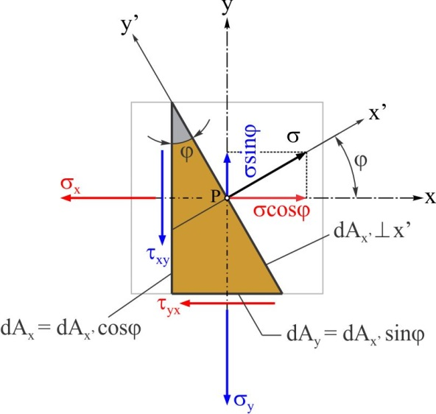
3.1.8. Drugi pristup određivanju glavnih
napona i glavnih pravaca
Sl. 3.6 Poseban slučaj trougaone naponske prizme

Slide 44
Rešenja ove kvadratne jednačine:

Slide 45
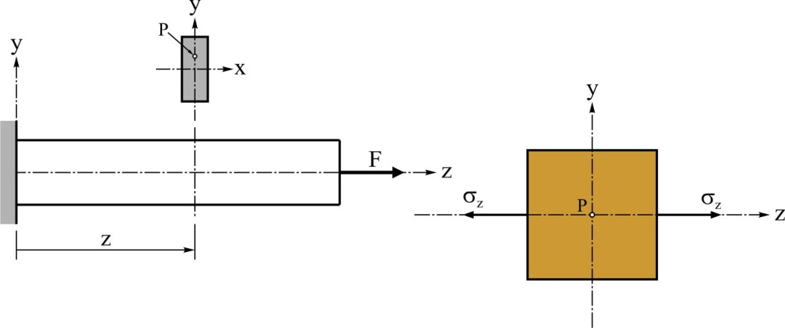
3.1.9. Jednoosno stanje napona
Sl. 3.7 Štap opterećen na zatezanje sa uočenom tačkom P i odgovarajući naponski element

Slide 46
Zamenom x-a sa z-om poznati nam transformacijski izrazi
za slučaj jednoosnog stanja napona dobijaju ovaj oblik

Slide 47
Zamenom x-a sa z-om, iz

Slide 48
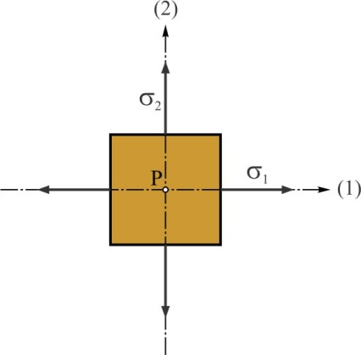
3.1.10. Dvoosno stanje napona
Sl. 3.8 Naponski element za dvoosno stanje napona

Slide 49
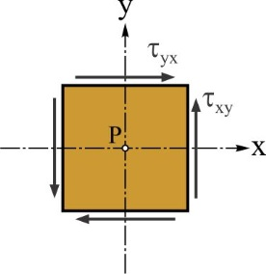
3.1.10. Čisto smicanje
Sl. 3.9 Naponski element za slučaj čistog smicanja

Slide 52
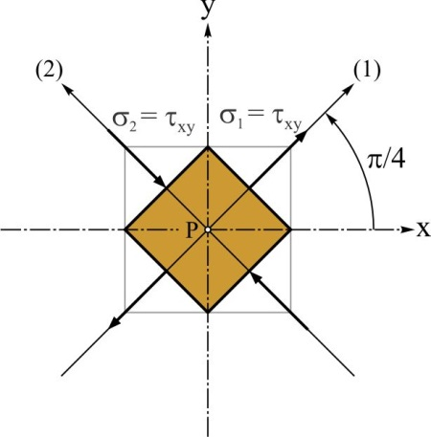
Sl. 3.10 Naponski element povezan sa glavnim naponima pri čistom smicanju

Slide 53
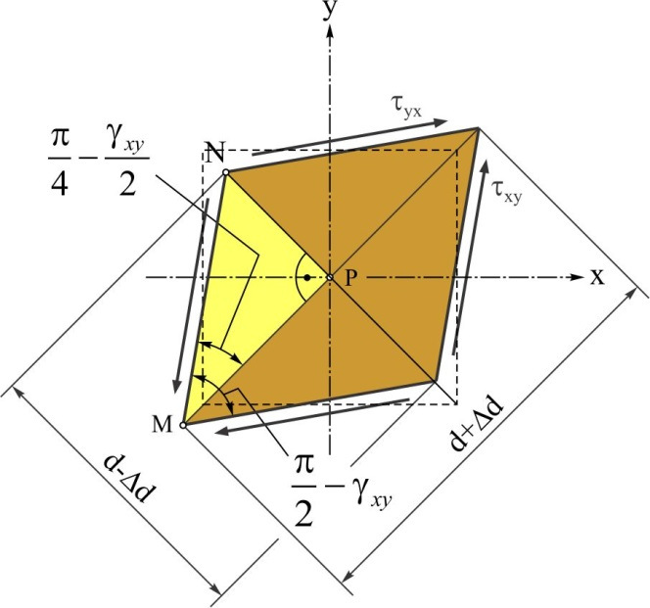
Sl. 3.11 Skica deformisanog naponskog elementa pri čistom smicanju

Slide 58
3.1.11. Morov krug napona

Slide 59
Ovo je jednačina kružnice !

Slide 61
Sve tačke na ovoj kružnici i one unutar, u στ koordinatnom sistemu, pripadaju Morovom krugu napona („alatu“ za grafičku analizu ravnog stanja napona).

Slide 62
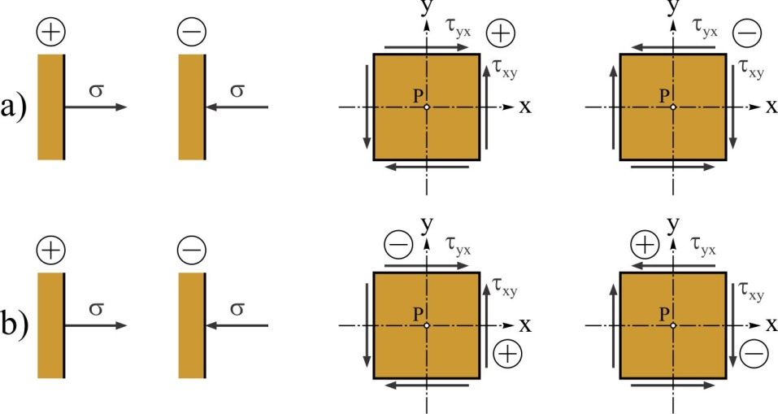
Sl. 3.12 Predznaci za slučaj ravnog stanja: za analitičku analizu (a) i grafičku analizu (b)

Slide 63
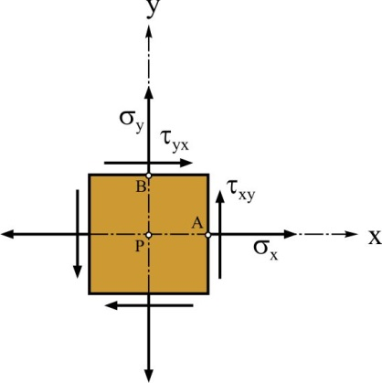
Sl. 3.13 Naponski element za slučaj ravnog stanja napona sa ucrtanim tačkama A i B na pozitivno orijentisanim stranama

Slide 64
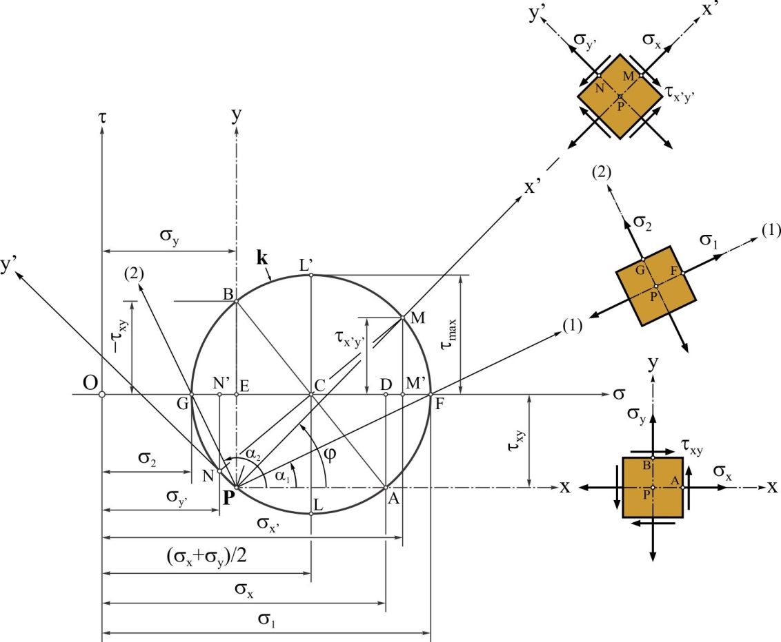
Sl. 3.14 Primer Morovog kruga napona

Slide 65
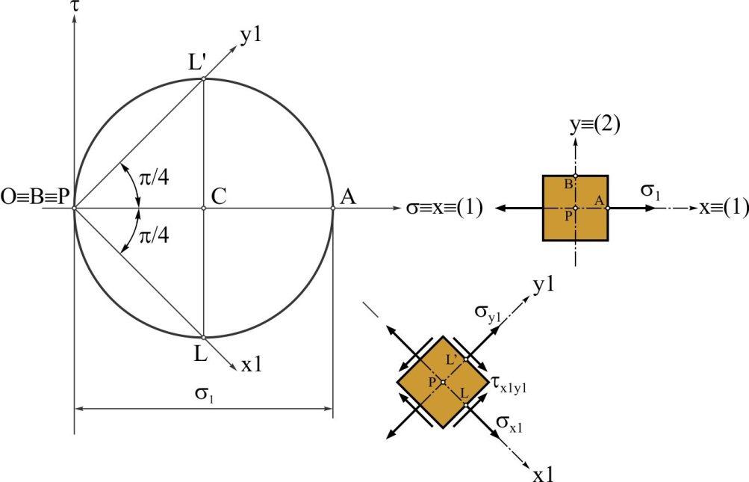
Sl. 3.15 Morov krug za jednoosno stanje napona

Slide 66
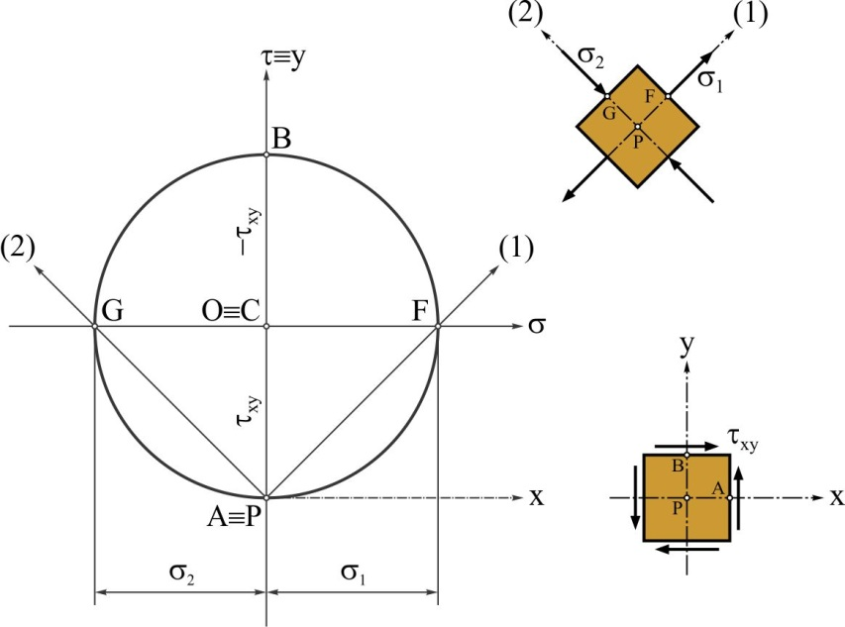
Sl. 3.16 Morov krug napona za čisto smicanje

